Slide 1
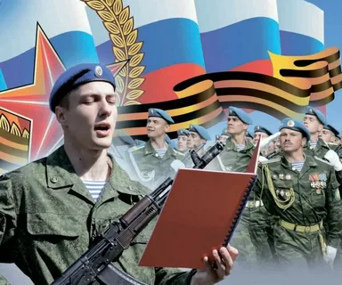
Муниципальное бюджетное дошкольное образовательное учреждение Детский сад № 17 «Сказка»
Презентация
Служу России!!!
Для дошкольников
Педагог – психолог Воловодова Татьяна Владимировна
2023 г.

Slide 2


Slide 3
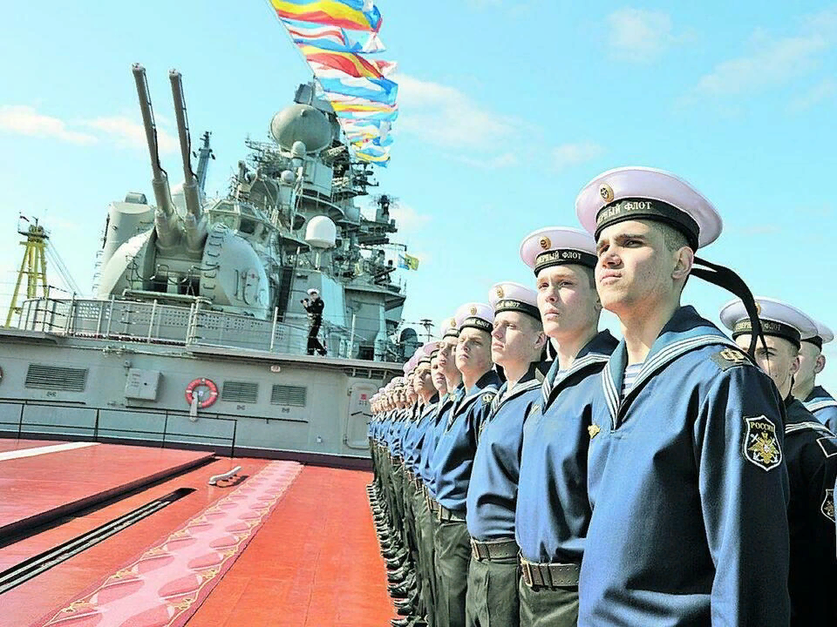
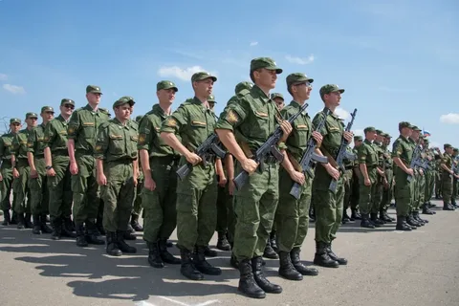
Наша армия родная
Армия предназначена для защиты нашей родины.
Даже в мирное время, наша армия стоит на страже – следит за границей.
Военные ежедневно следят за исправностью военной техники.
Ежедневно тренируются, чтобы быть сильными, ловкими и готовыми в любую минуту дать отпор врагу.

Slide 4
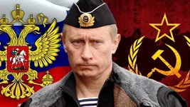
Верховным главнокомандующим Вооруженными силами Российской Федерации является президент России –Владимир Владимирович Путин.

Slide 5
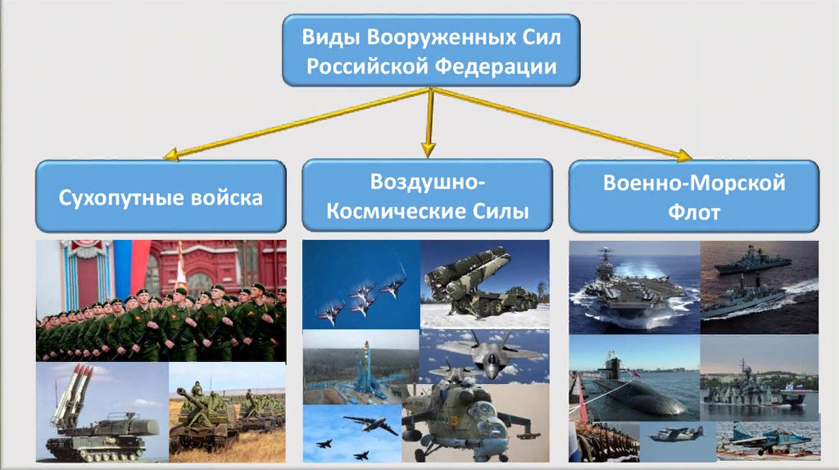

Slide 6

Сухопутные войска
Сухопутные войска - самый многочисленный по боевому составу вид Вооруженных Сил, преимущественно на суше.

Slide 7
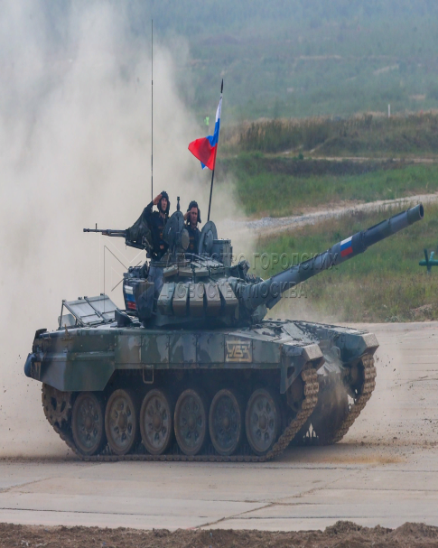
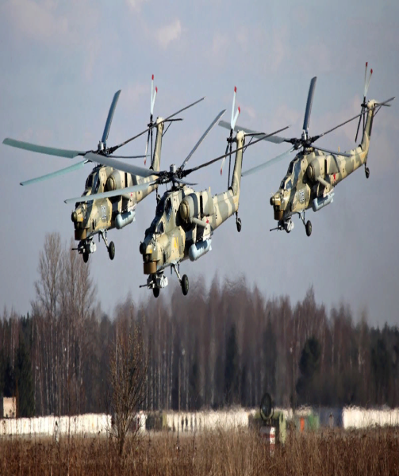
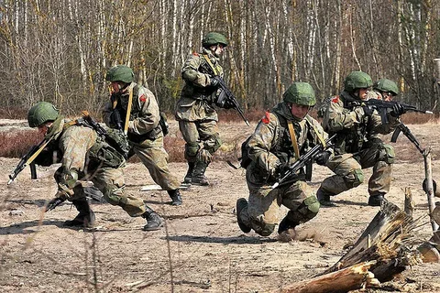
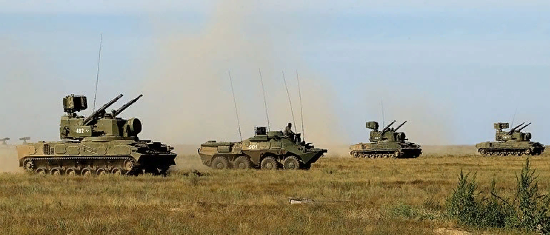
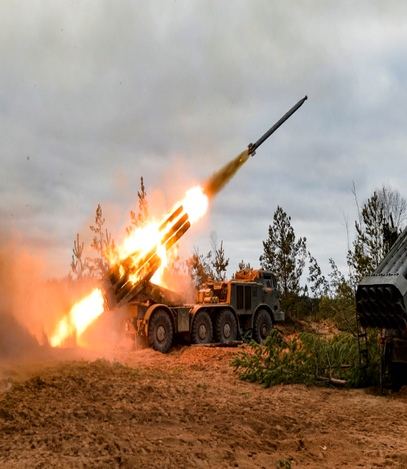
В Сухопутные войска РФ в свою очередь входят следующие рода войск:
Танковые войска
Мотострелковые
Ракетные войска и артиллерия
Армейская авиация
Войска ПВО

Slide 8
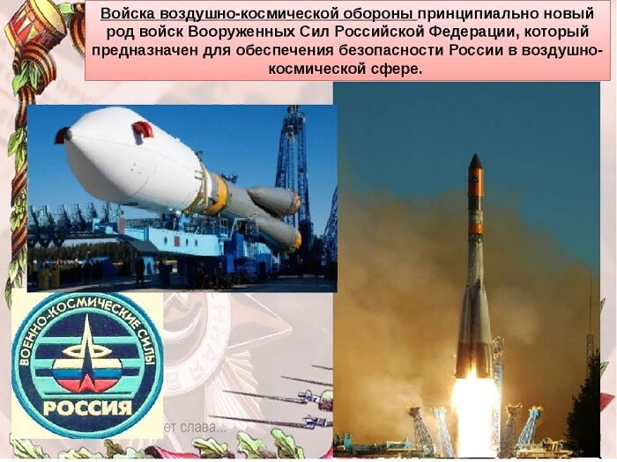

Slide 9
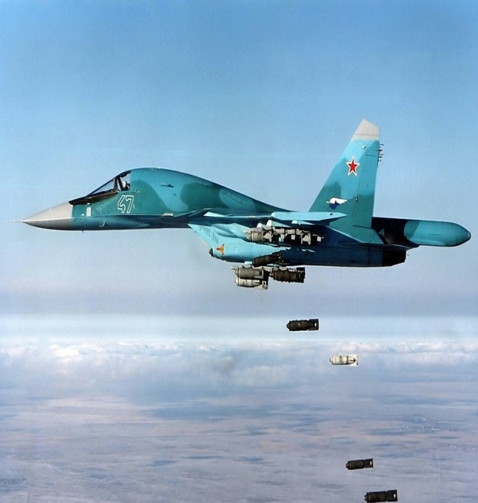
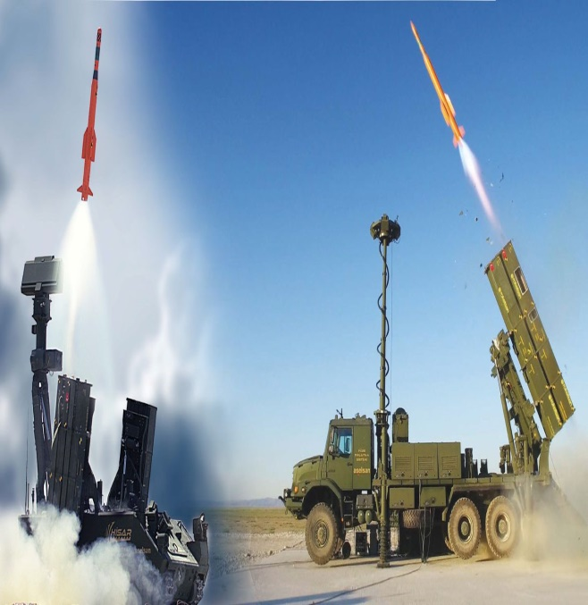
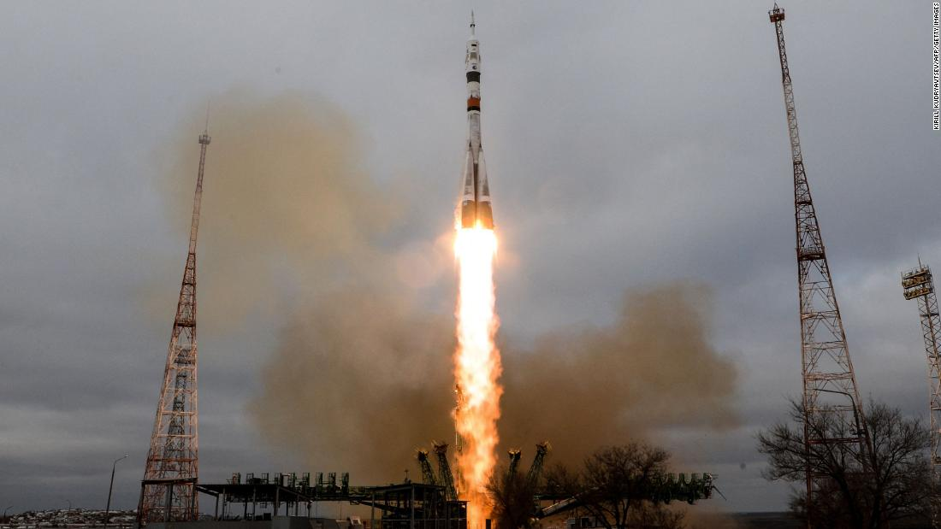
В войска воздушно – космической обороны РФ в свою очередь входят следующие рода войск:
-Военно-воздушные силы;
-Войска противовоздушной и противоракетной обороны;
-Космические войска.

Slide 10

Военно-Морской флот
Военно-Морской Флот – вид Вооруженных Сил, предназначенный для обеспечения военной безопасности государства с океанских (морских) направлений, защиты стратегических интересов Российской Федерации в океанских и морских районах (зонах).

Slide 11
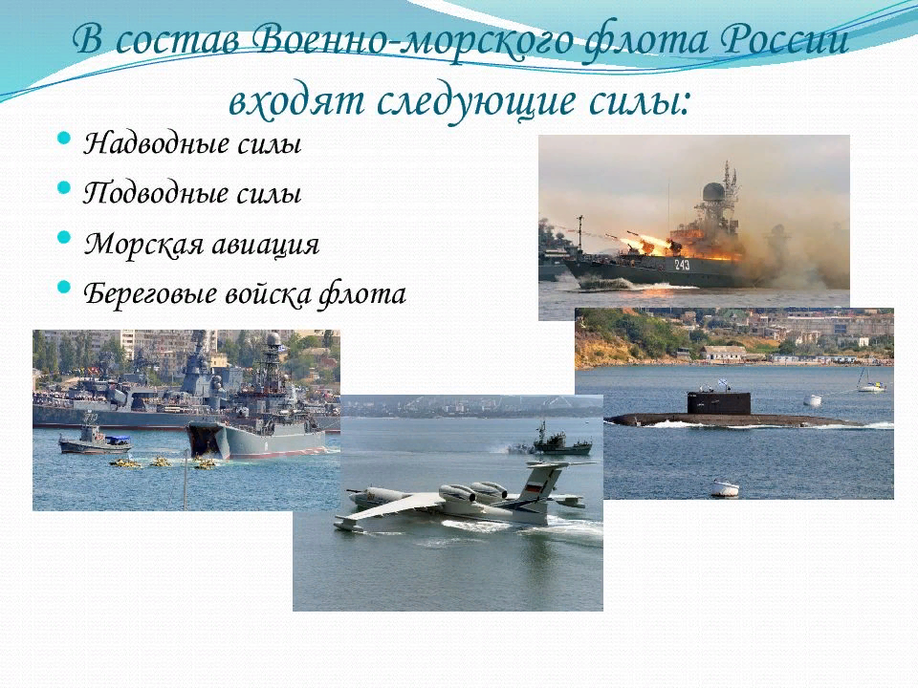

Slide 12
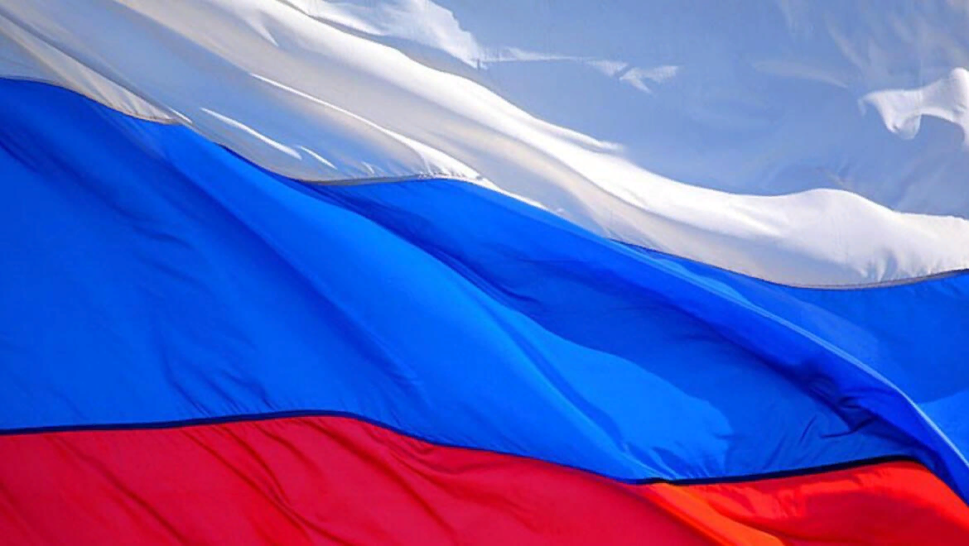
В ознаменование заслуг Вооруженных Сил нашей Родины установлены всенародные, государственные праздники

Slide 13


Slide 14


Slide 15
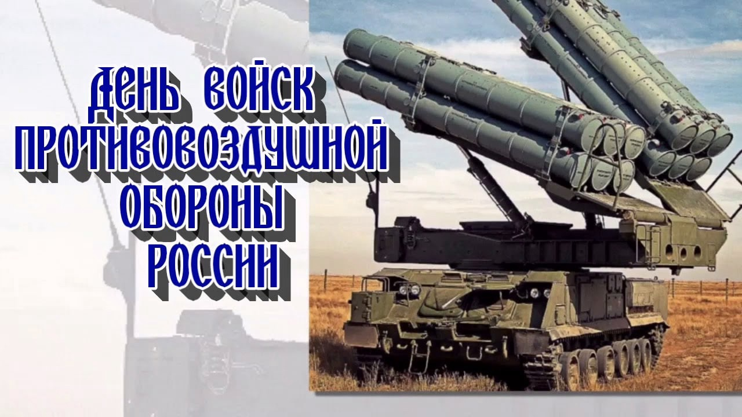
13 апреля

Slide 16


Slide 17
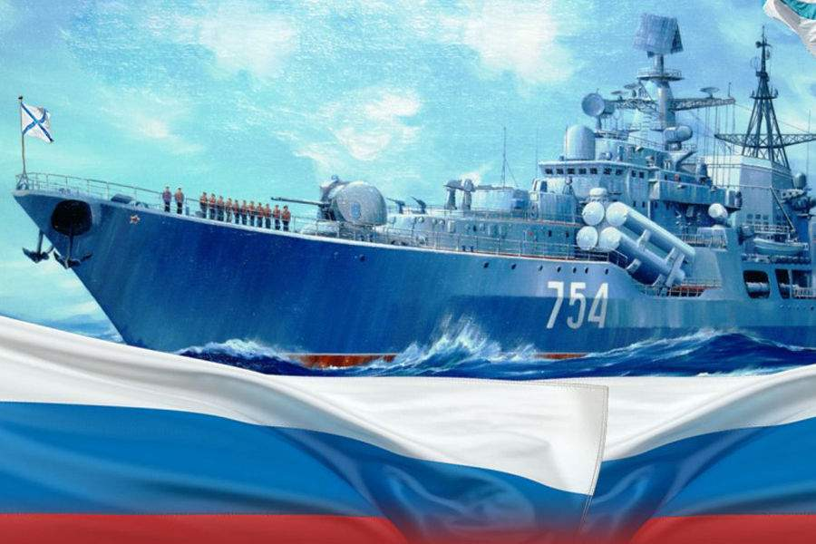
День Военно - морского флота РФ - отмечается в последнее воскресенье июля

Slide 18

11 сентября-

Slide 19


Slide 20



